Slide 1

Информационная справка МБОУ «Акбашская НОШ» по проведенным мероприятиям в рамках Года родных языков и народного единства за ноябрь 2021 года
МО | Всего мероприятий (единиц) | Количество участников (чел.) | Доля от общего количества детей (%)
Ютазинский | 3 | 14 | 100
МО | Наименование мероприятия | Количество участников | Информация о мероприятии
Ютазинский | День народного единства | 4 | В рамках года родных языков и народного единства учащиеся 4 класса под руководством учителя начальных классов Багаувой Л.М. подготовили и защитили проекты "Народные праздники". https://www.instagram.com/p/CVvSdaljV-F/?utm_source=ig_web_copy_link
 | Йомырка бәйрәме | 14 | В рамках Года родных языков и народного единства с учащимися МБОУ #акбашскаянош 18 ноября классный руководитель Инсапова Р. Р. с целью знакомства с национальными татарскими праздниками и обычаями провела "Кукэй бэйрэме". Дети узнали о новом празднике и в связи с чем он проводился. В ходе праздника дети украшали яйца, слушали татарские народные песни. В заключении все вместе исполнили народный танец. https://www.instagram.com/p/CWYvcGuDWDP/?utm_source=ig_web_copy_link https://edu.tatar.ru/yutaza/akbash/sch_osn/main-news

Slide 2
МО | Наименование мероприятия | Количество участников | Информация о мероприятии
Ютазинский | Хеллоуин | 3 | Классный руководитель Багаува Л.М. 1 ноября провела для учащихся 4 класса праздник Хэллоуин. Дети узнали много интересного об этом празднике. С удовольствием участвовали в конкурсах. https://www.instagram.com/p/CVvR7kxjTx1/?utm_source=ig_web_copy_link https://edu.tatar.ru/yutaza/akbash/sch_osn/main-news

Slide 3
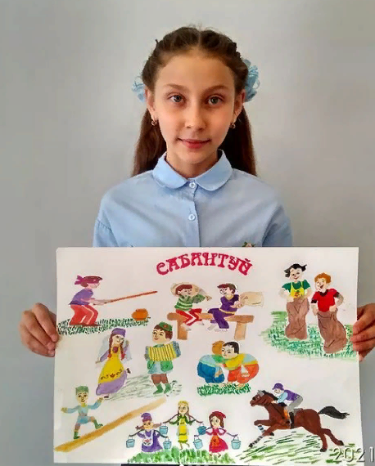
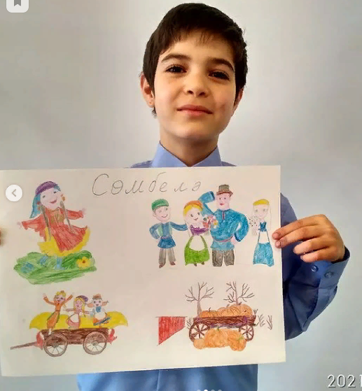
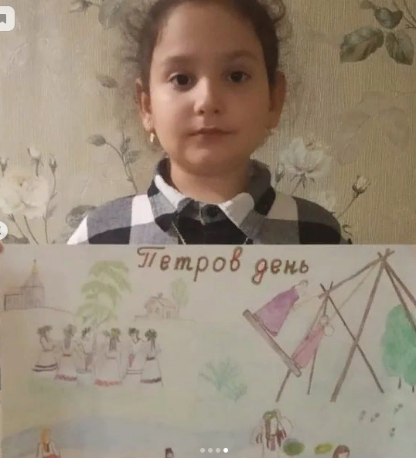
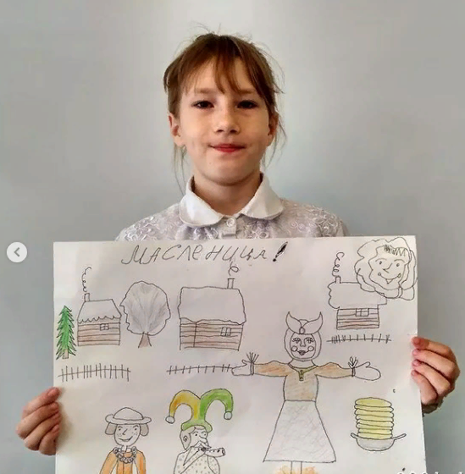
“День народного единства”
МБОУ «Акбашская НОШ»

Slide 4
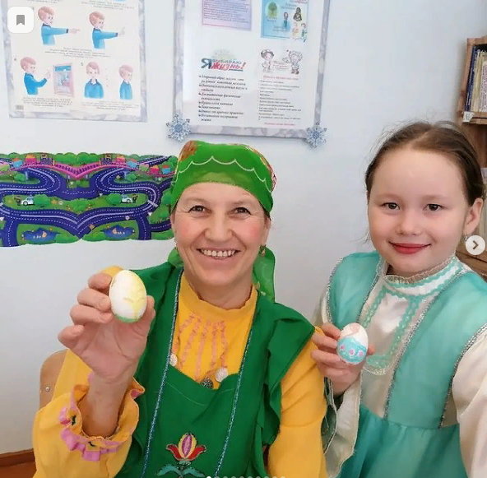
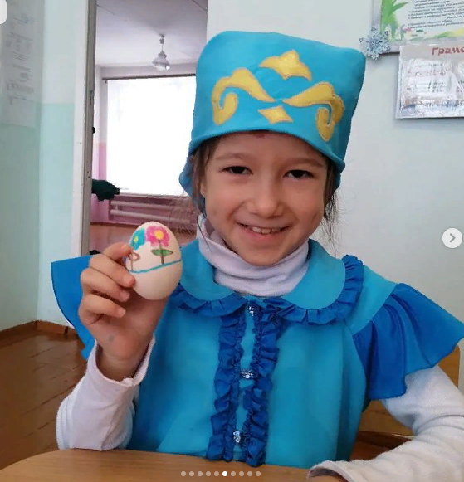
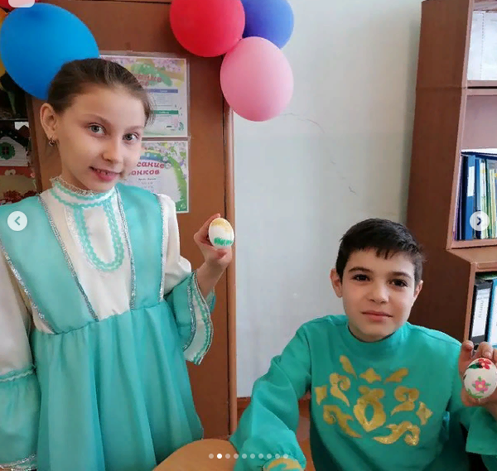
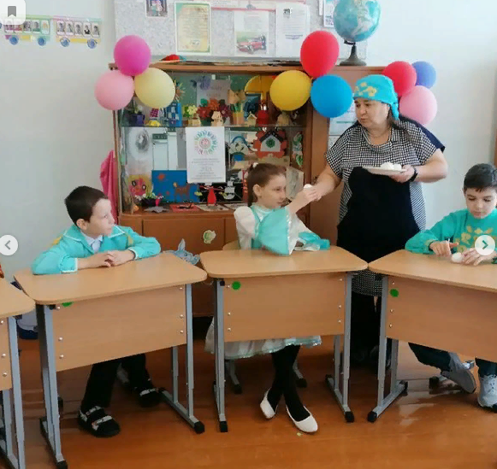
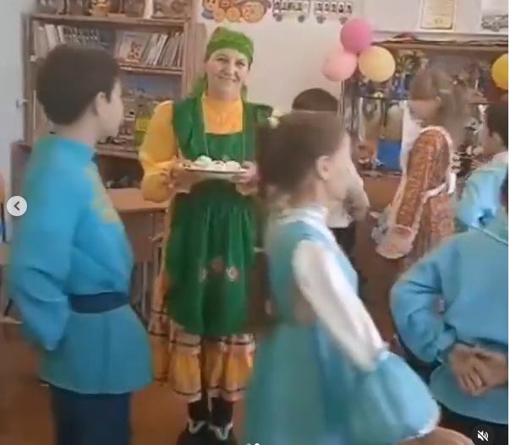
«Йомырка бәйрәме»
МБОУ «Акбашская НОШ»

Slide 5
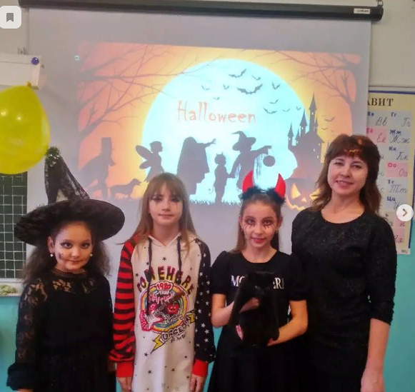
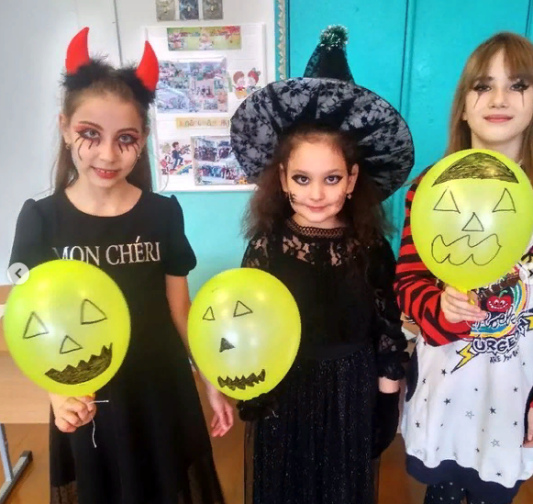
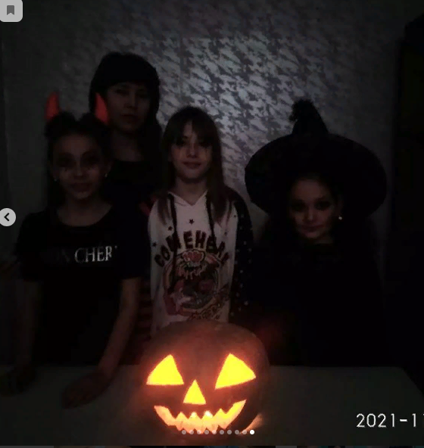
“Хеллоуин”
МБОУ «Акбашская НОШ»

Slide 6
Мероприятия
МБОУ «Акбашская НОШ» запланированные в рамках Года родных языков и народного единства на декабрь 2021 года
МО | Наименование мероприятия | Количество участников | Информация о мероприятии
Ютазинский | Әниләр бәйрәме | 14 | Поздравление родителей учащихся с Днем матери.
 | Май канаты ясау | 14 | Рухи милли мирасны яшь буынга тапшыру
 | «В мире Уолта Диснея» | 14 | 5 декабря - 120 лет со дня рождения американского режиссера - мультипликатора Уолта Диснея. Квест –игра «В мире Уолта Диснея»

